Slide 1
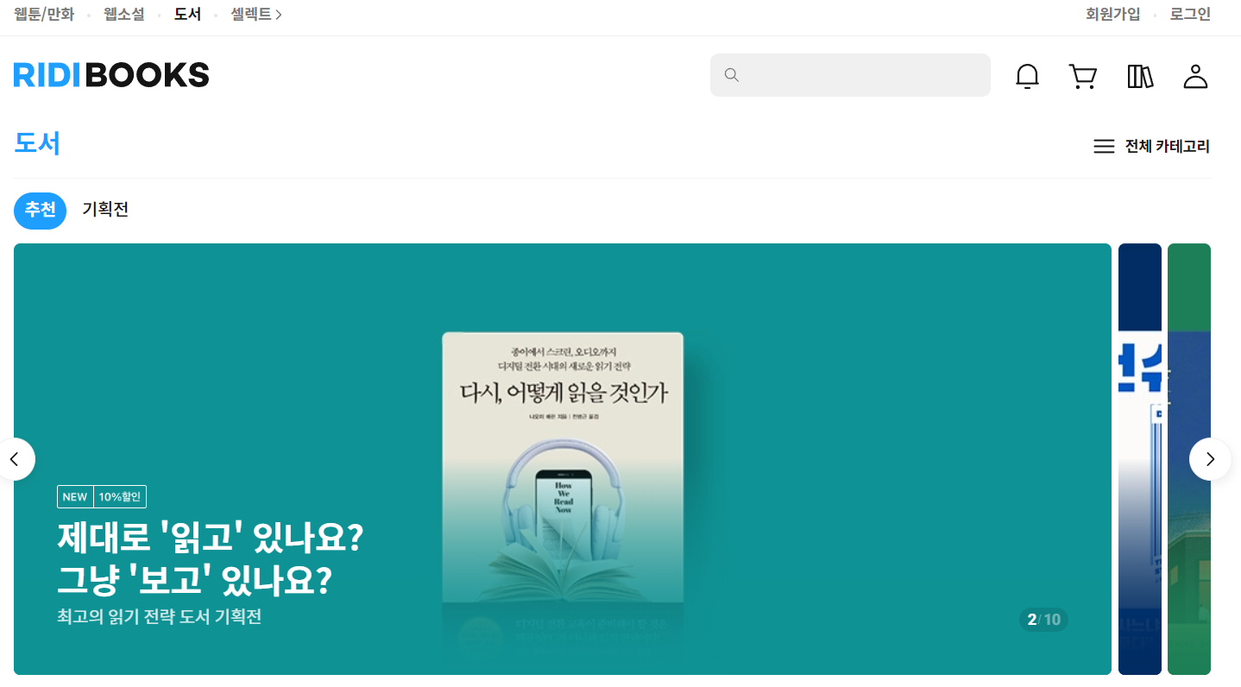
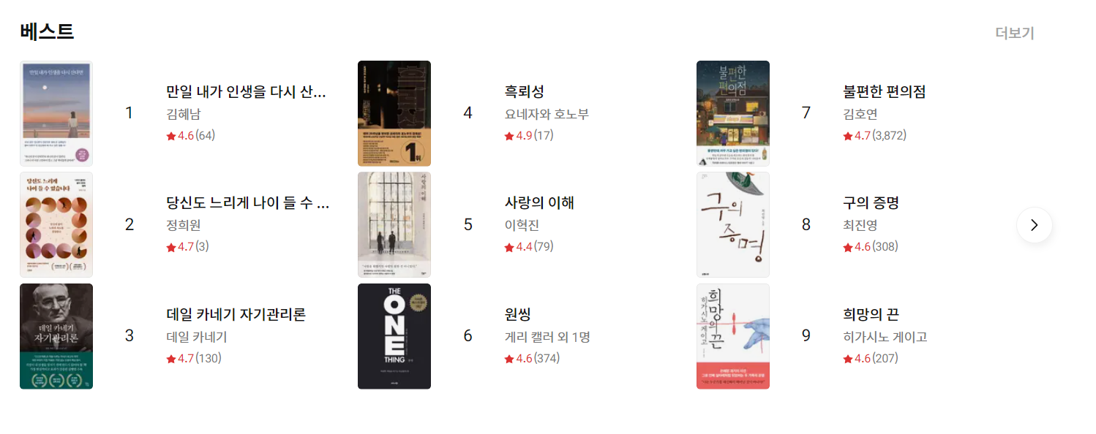
메인 화면
기능 구현O / 기능 구현X → 효과
①
③
②
④
⑤

Slide 2
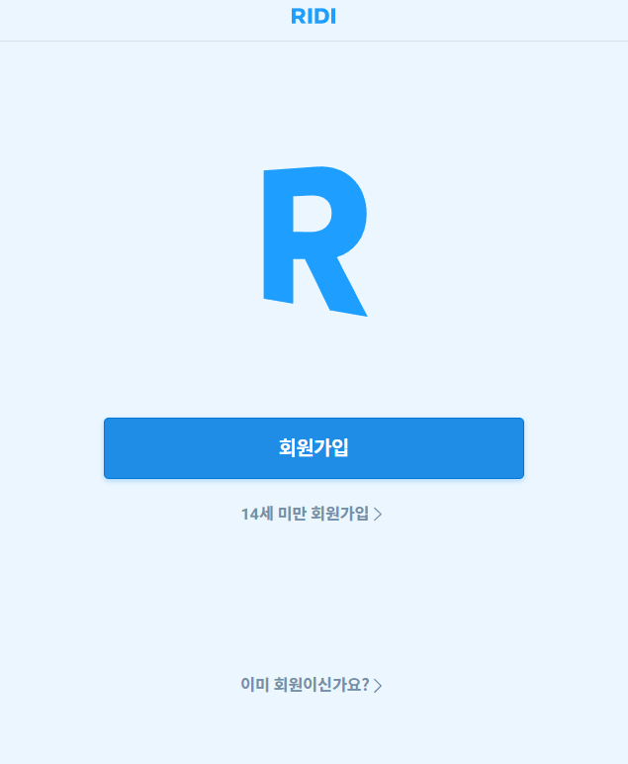
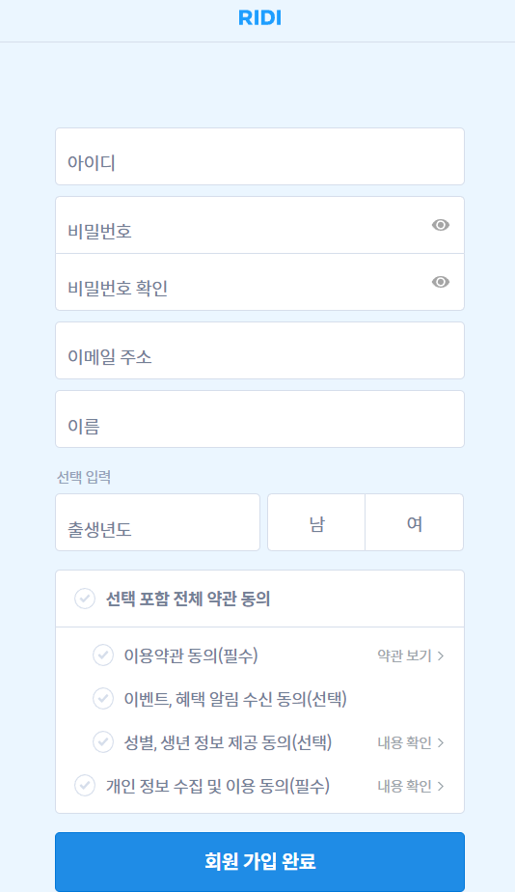
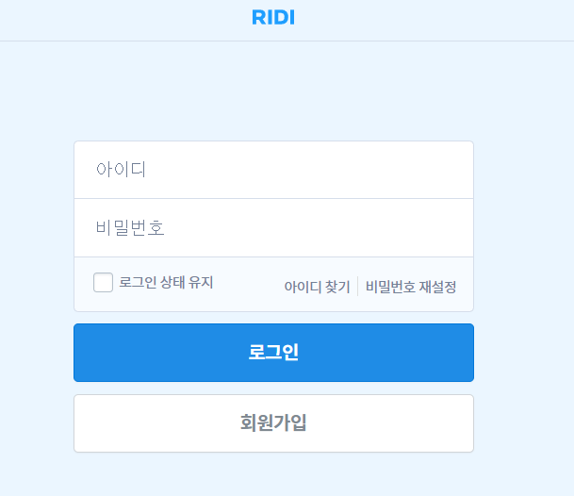
화면1 (회원가입/로그인)

Slide 3
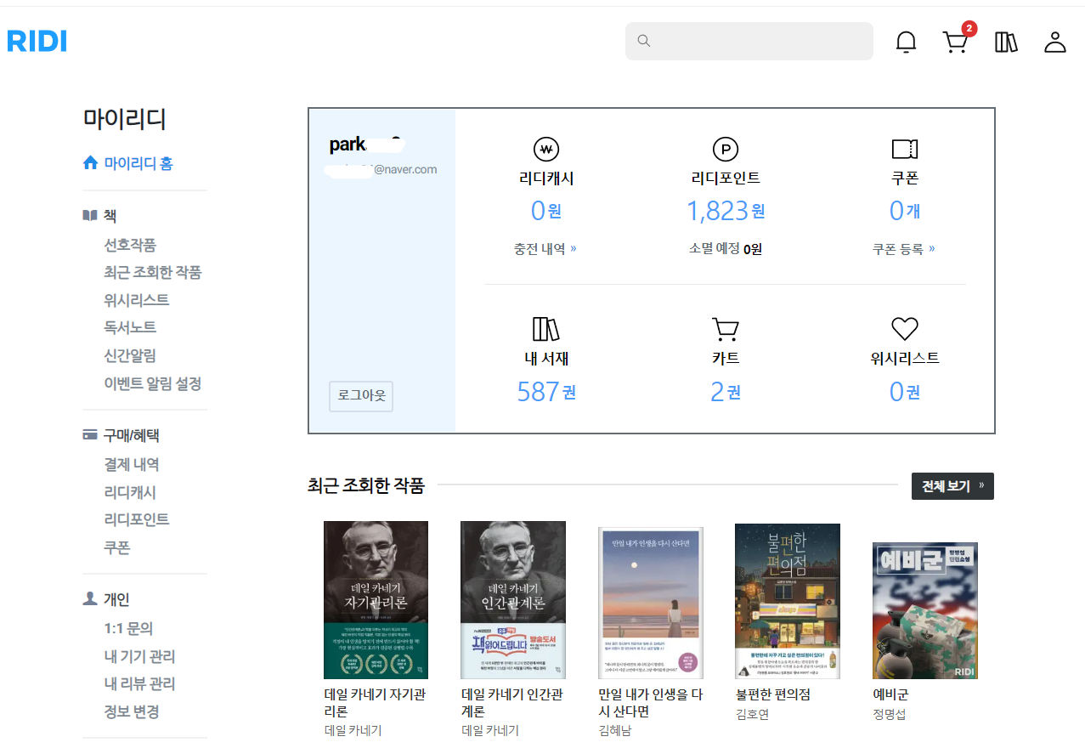
화면2 (마이페이지)

Slide 4
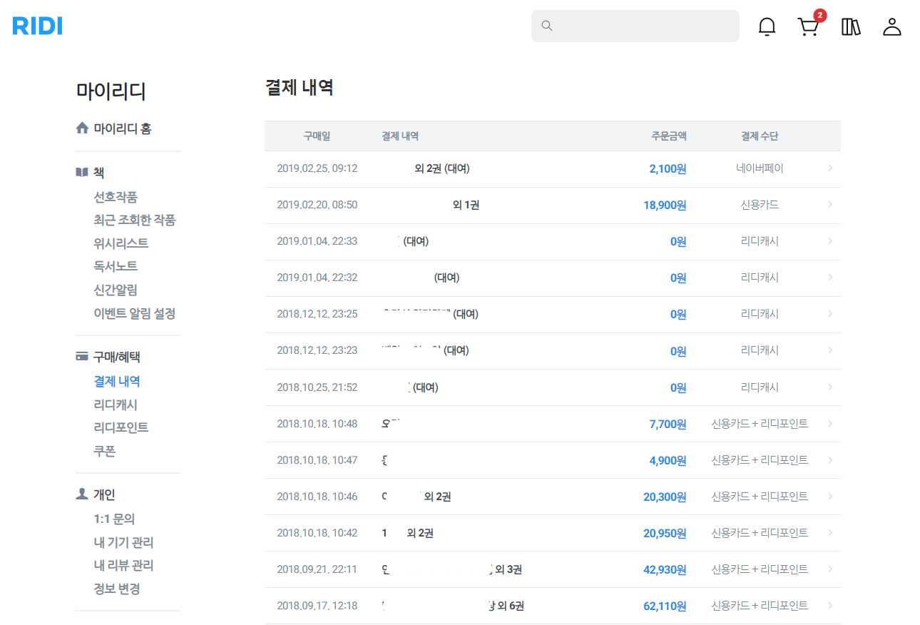
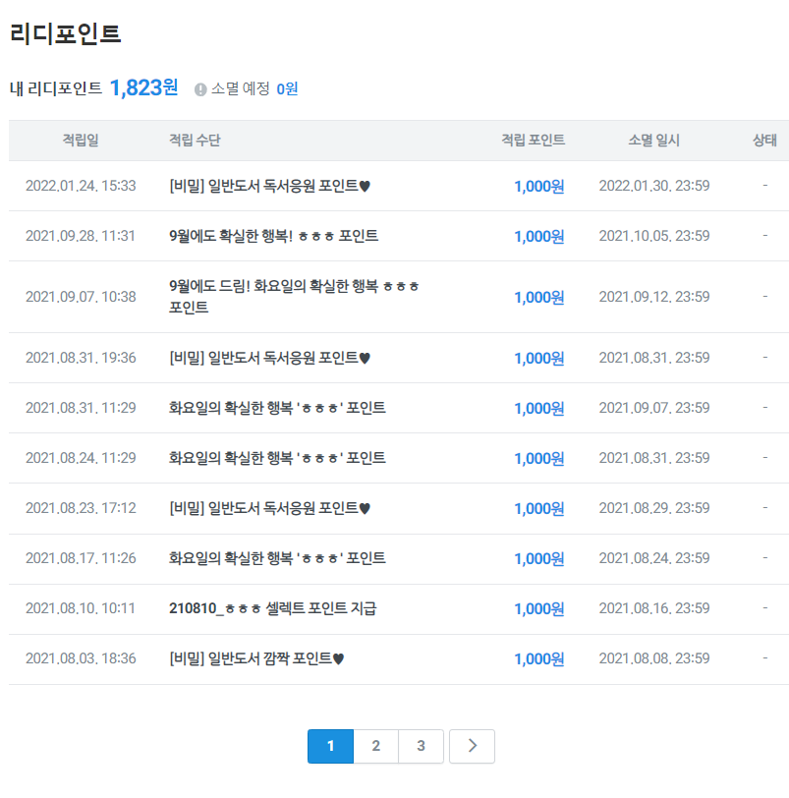
화면2 (마이페이지 – 구매/혜택 - 결제 내역)
화면2 (마이페이지 – 구매/혜택 – 리디 포인트)

Slide 5
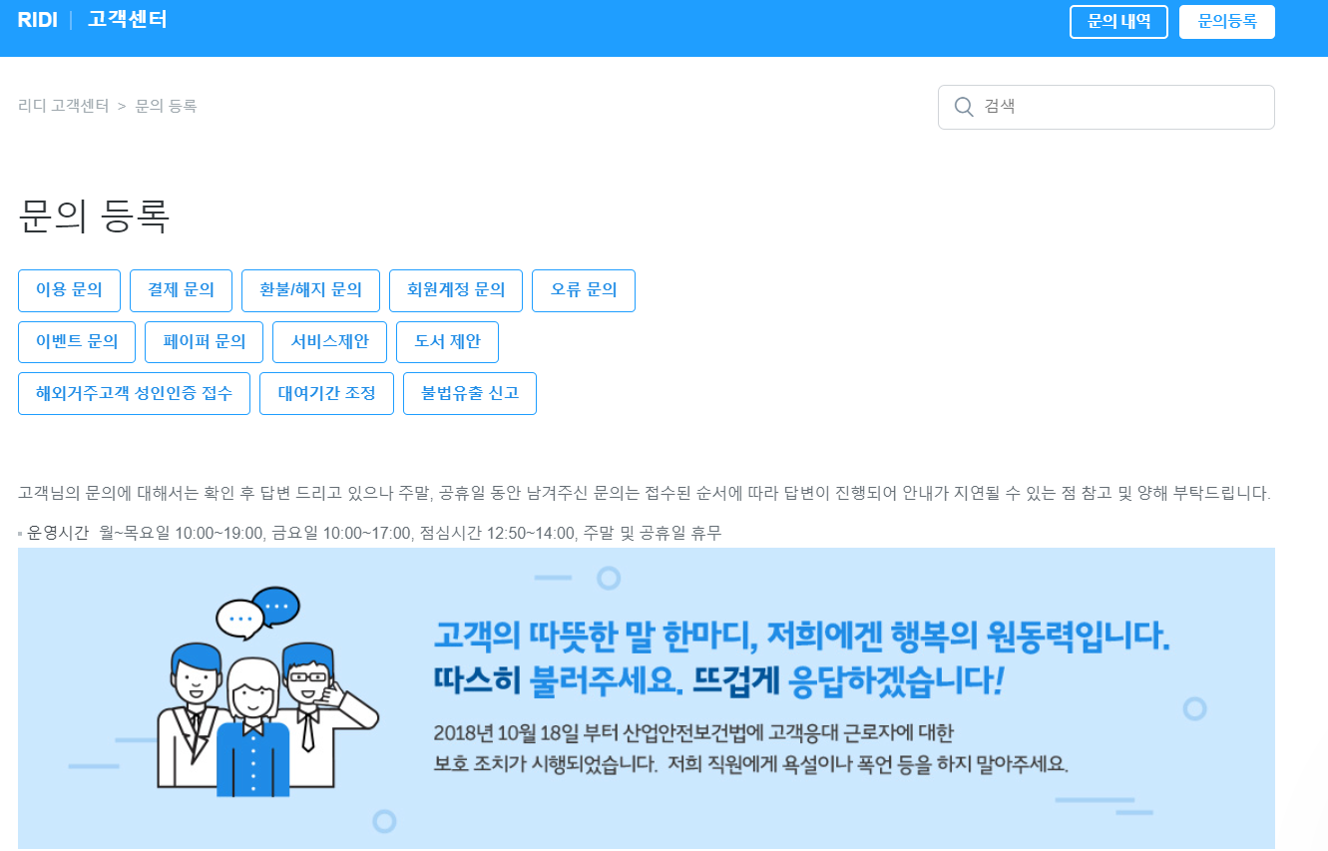
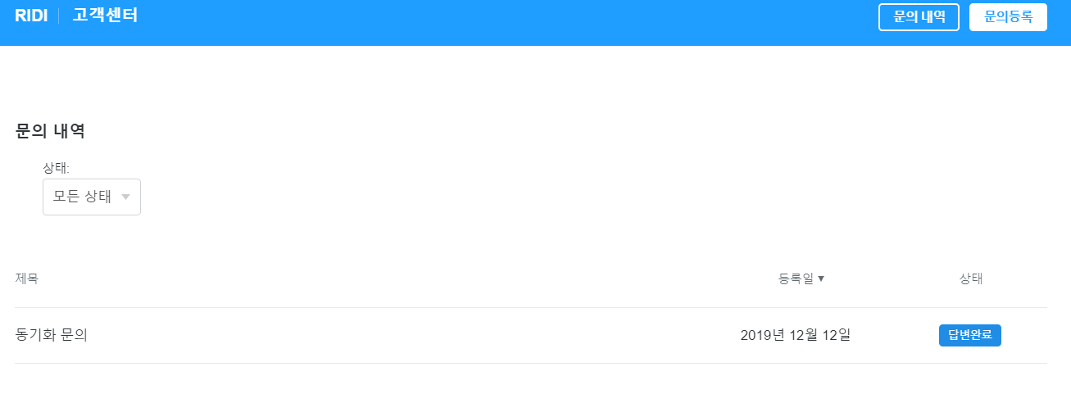
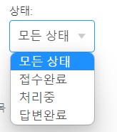
화면2 (마이페이지 – 개인 – 1:1문의)

Slide 6
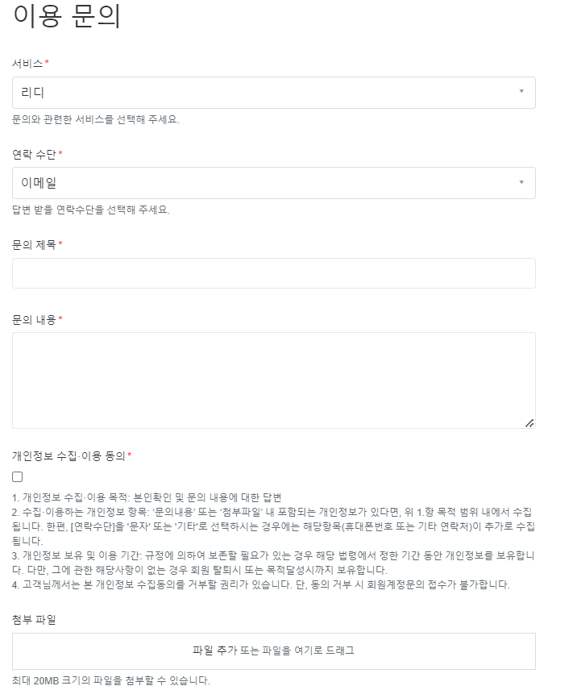
화면2 (마이페이지 – 개인 – 1:1문의 – 문의 등록)

Slide 7
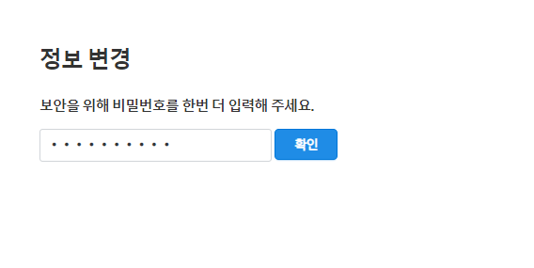
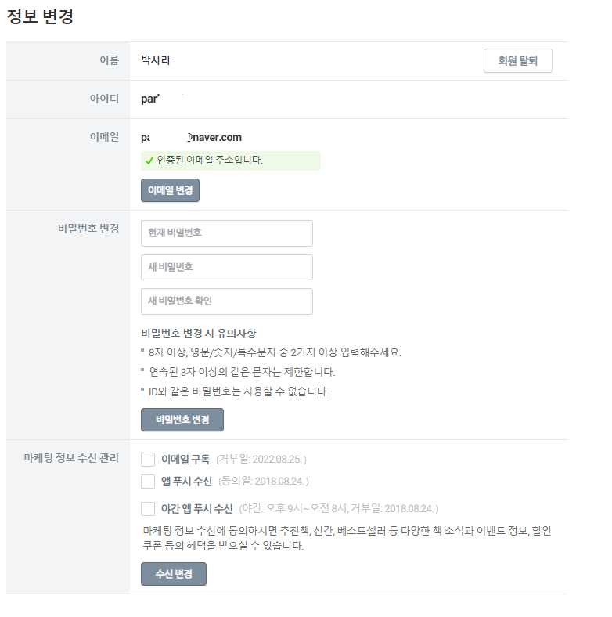
화면2 (마이페이지 – 개인 – 정보 변경)

Slide 8
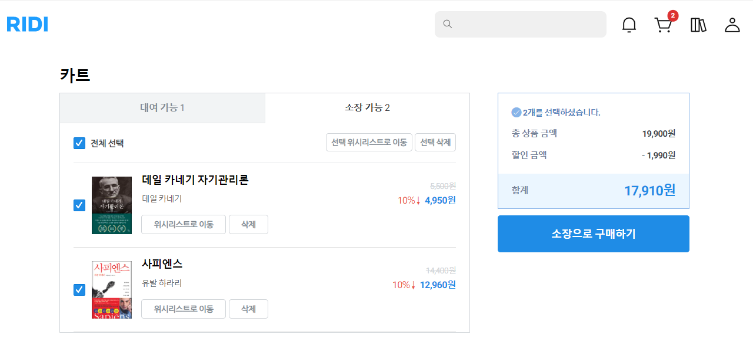
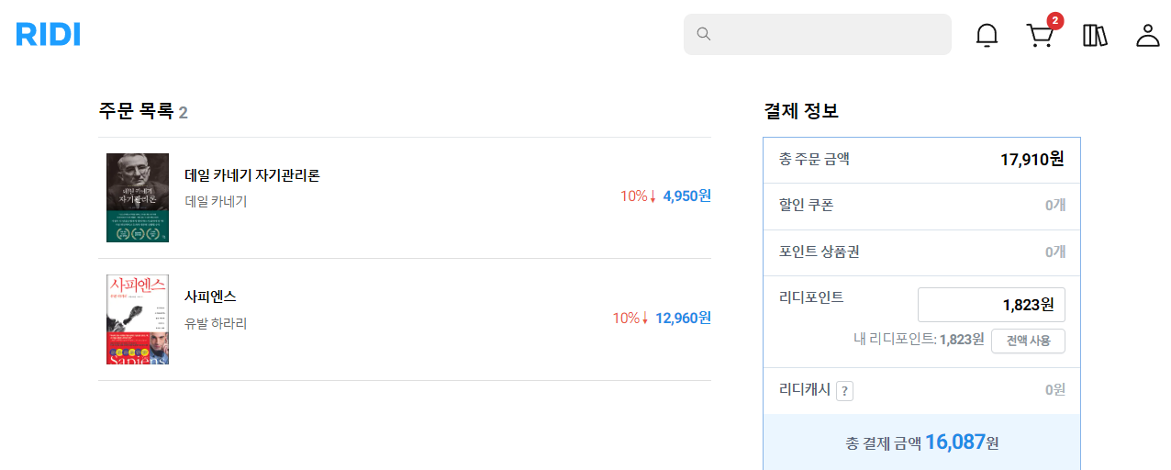
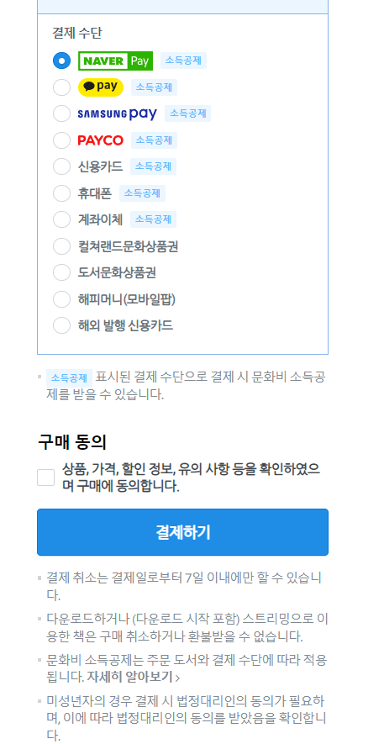
화면3 (장바구니->결제)

Slide 9
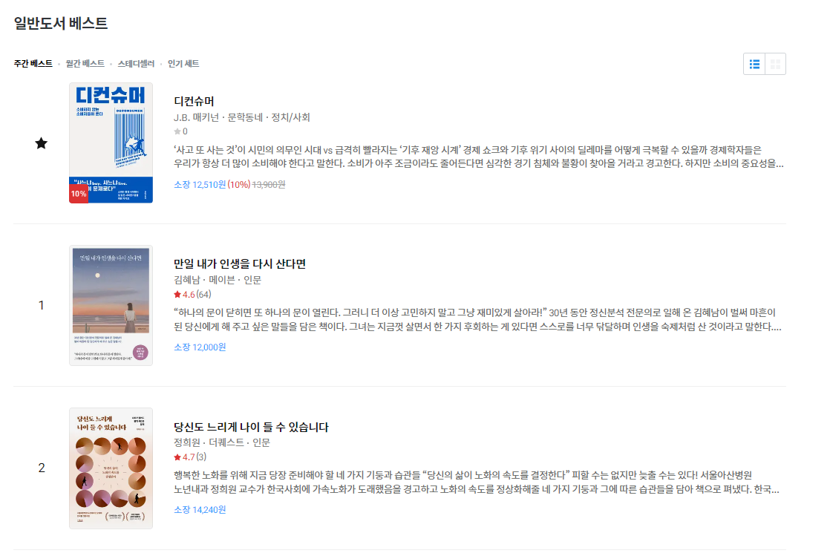
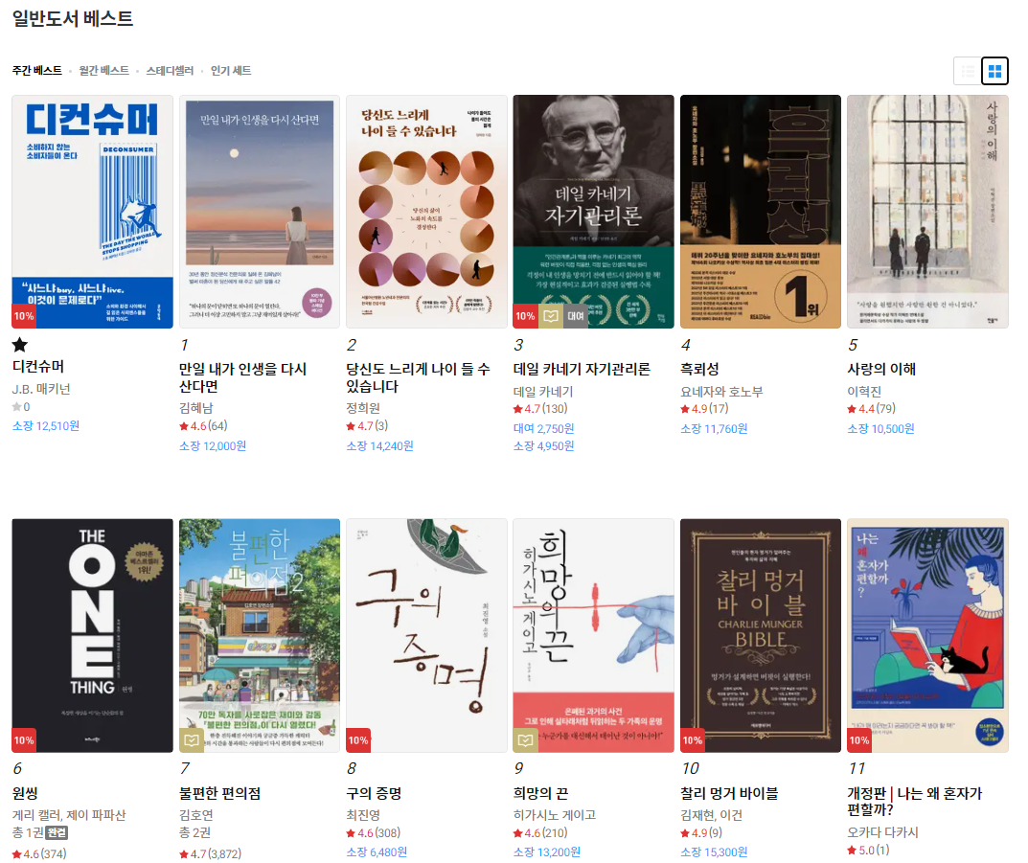
화면4 (베스트셀러)
목록형
타일형

Slide 10
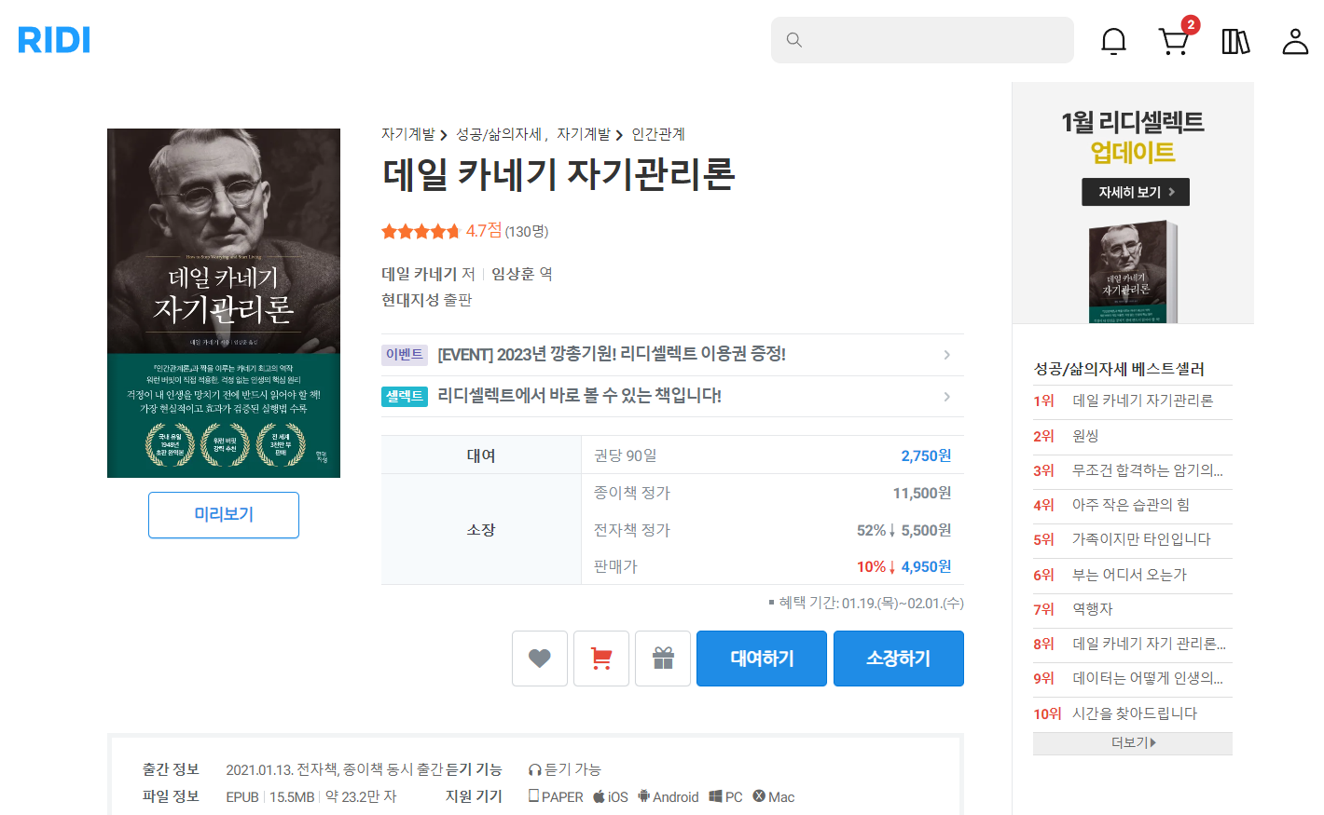
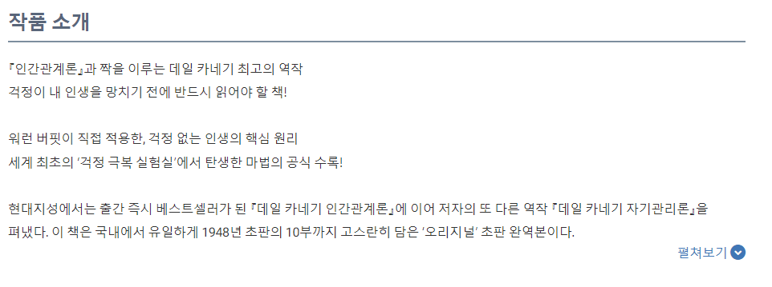
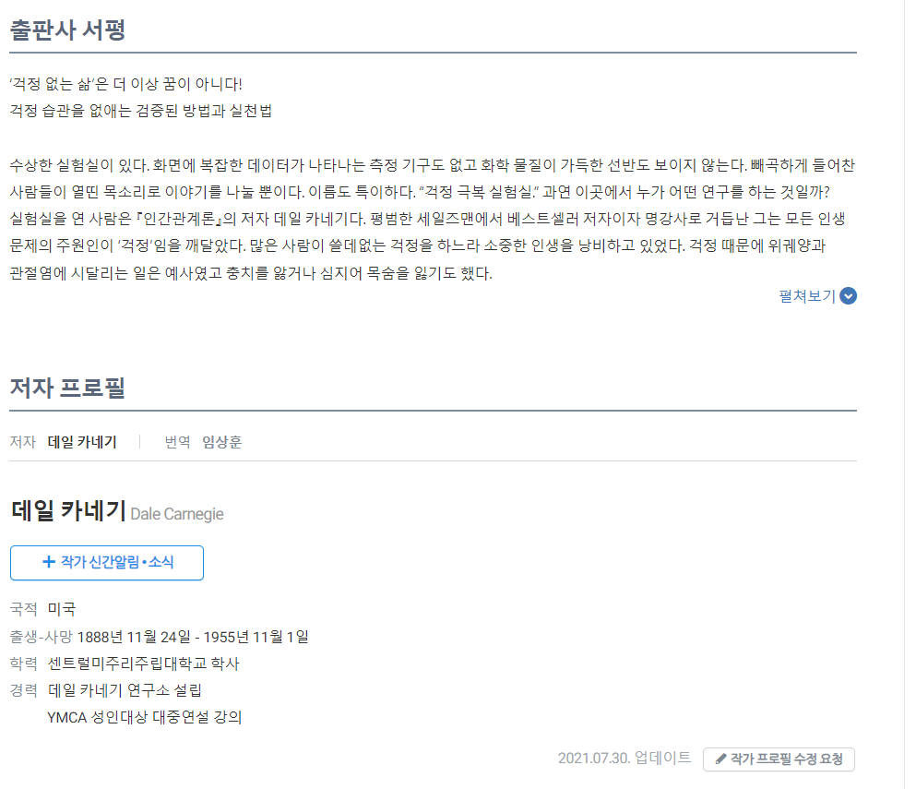
화면5-1 (책 상세페이지)
+ 저자 소개 / 목차 등

Slide 11
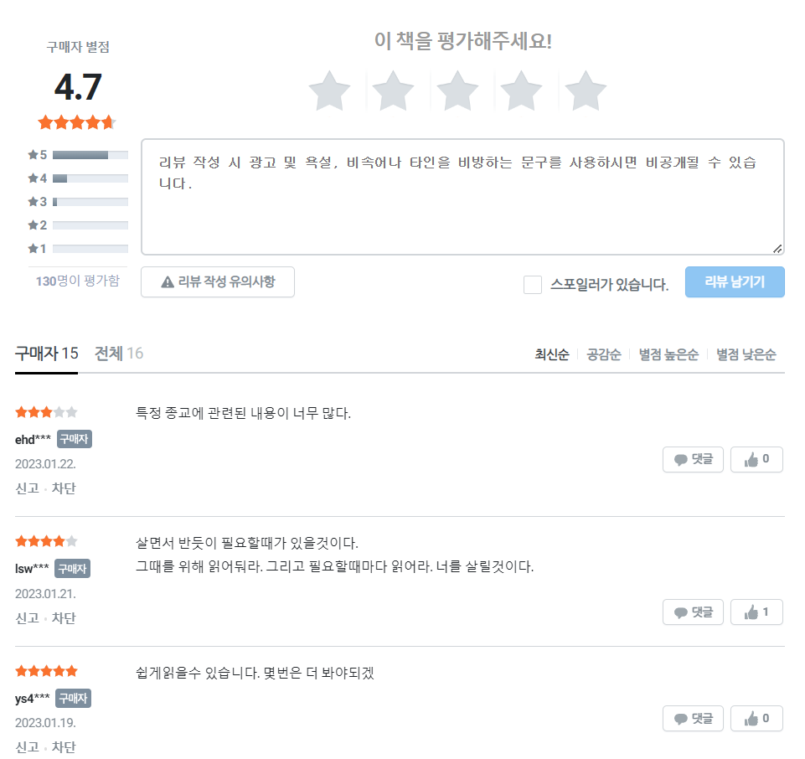
화면5-2 (책 상세페이지)

